Slide 1

Республика Карелия
Администрация
Петрозаводского городского округа
Комитет социального развития
Муниципальное автономное учреждение дополнительного профессионального образования
Петрозаводского городского округа
«ЦЕНТР РАЗВИТИЯ ОБРАЗОВАНИЯ»
(МАУ ДПО ЦРО) ул. Краснофлотская, д. 31 г. Петрозаводск, 185001
Тел. (8142) 70-52-11, 77-18-51
E-Mail: inform@dpocro.ru
Подготовка и оформление документов для прохождения детьми ПМПК
г. Петрозаводска

Slide 2
Нормативно-правовая база
ПМПК в своей деятельности руководствуется:
Федеральный закон «Об образовании в Российской Федерации» от 29.12.2012 № 273
Приказ Минобрнауки России от 20 сентября 2013 г. № 1082 «Об утверждении Положения о психолого- медико-педагогической комиссии»
Приказ комитета социального развития администрации Петрозаводского городского округа от 06.12.2021 №586
«Об утверждении порядка работы территориальной (городской) ПМПК Петрозаводского городского округа»
Положение МАУ ДПО ЦРО о психолого-медико-педагогической комиссии.

Slide 3
Цель работы ПМПК
Определение статуса ребенка с ограниченными возможностями здоровья (ОВЗ) и условий получения образования детей с ОВЗ

Slide 4
Алгоритм прохождения ПМПК
Подготовка полного пакета документов
Запись на комиссию
ПМПК
Обследование ребенка
Оформление коллегиального заключения и рекомендаций, представление их родителям

Slide 5
Подготовка полного пакета документов
Ответственный специалист в учреждении сообщает родителям первичную информацию о подготовке документов для прохождения ПМПК

Slide 6
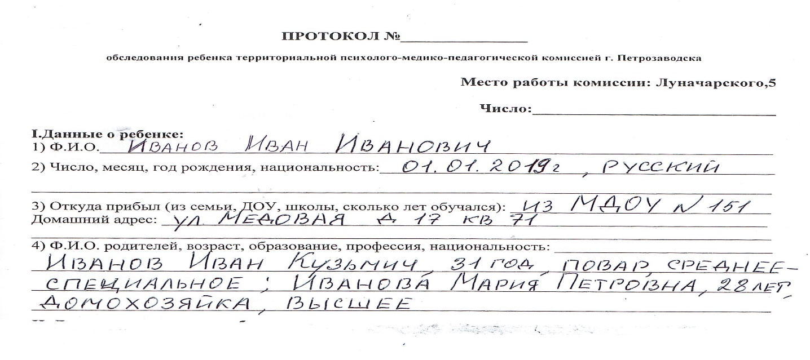
Подготовка полного пакета документов
Перечень документов для прохождения ПМПК
Раздел №I протокола
ЗАПОЛНЯЕТ РОДИТЕЛЬ (ЗАКОННЫЙ ПРЕДСТАВИТЕЛЬ)

Slide 7
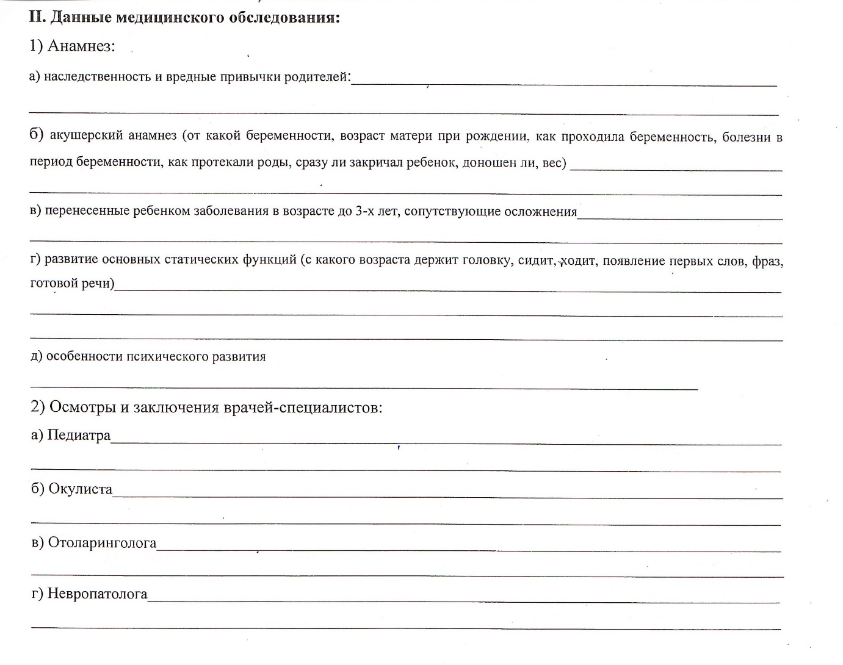
Подготовка полного пакета документов
Раздел № II заполняет (медицинский работник, после раздела II обязательна печать медицинского учреждения)
Врач

Slide 8
Подготовка полного пакета документов для дошкольников
Заявление родителя
Согласие на обработку персональных данных
Копия паспорта родителей/ законных представителей (2-3 страница, место жительства (страница 5) + раздел паспорта «дети» страница 16-17 – при наличии)
Направление\справка от психиатра (Петрозаводск, ул. Краснофлотская 29, т:70-15-60)
Направление от специалиста (сурдолога, окулиста, невролога или ортопеда) с отметкой о рекомендуемой адаптированной программе)
Копия предыдущего заключения (при наличии)
Амбулаторная карта из поликлиники
Копия Свидетельства о рождении + оригинал
Копия Свидетельства об инвалидности (1,2,3 и последняя страницы ИПРА при наличии)
Поставление об опеке (в случае если ребенок под опекой)
Доверенность, если интересы ребенка представляет доверенное лицо от двух законных представителей (заверенная в образовательной организации, по месту работы)
Рисунки карандашом 2-3 штуки
Медицинская выписка из ЦПР и Центра реабилитации

Slide 9
Подготовка полного пакета документов для дошкольников
Заключение логопеда
Психолого-педагогическое представление из образовательного учреждения
Выписка из решения консилиума образовательной организации
(при наличии)
Копия предыдущего заключения
(при наличии)

Slide 10
Подготовка полного пакета документов для школьников
Заявление родителя
Согласие на обработку персональных данных
Копия паспорта родителей/ законных представителей (стр. 2-3, стр. 5, стр. 16-17 при наличии)
Доверенность от родителей (если на ПМПК интересы ребенка представляет доверенное лицо), заверенная в образовательном учреждении или по месту работы
Поставление об опеке (в случае если ребенок под опекой)
Направление\справка от психиатра (Петрозаводск, ул. Краснофлотская 29, т:70-15-60)
Направление от специалиста (сурдолога, окулиста, невролога или ортопеда) с отметкой о рекомендуемой адаптированной программе)
Амбулаторная карта из поликлиники
Копия Свидетельства о рождении
Копия Свидетельства об инвалидности (1,2,3 и последняя страницы ИПРА при наличии)
Копия предыдущего заключения (при наличии)
Медицинская выписка из ЦПР и Центра реабилитации

Slide 11
Подготовка полного пакета документов для школьников
Заключение логопеда
Психолого-педагогическое представление из образовательного учреждения
Выписка из решения консилиума образовательной организации (при наличии)
Личная/ое карта (дело) обучающегося
Контрольные тетради (с оценками) по русскому и математике (алгебре)
Копия предыдущего заключения (при наличии)

Slide 12
Запись на комиссию ПМПК
ЗАПИСЬ ОСУЩЕСТВЛЯЕТСЯ ТОЛЬКО ПРИ ПОЛНОМ ПАКЕТЕ ДОКУМЕНТОВ!!!
25 числа каждого месяца
(если 25 число выпадает на выходной день, то запись производится в первый рабочий день после выходных)

Slide 13
Запись на комиссию ПМПК
В случае предоставления неполного пакета документов
Болезни ребенка
комиссия вправе отложить проведение обследования

Slide 14
Обследование ребенка
1. ТПМПК осуществляет свою деятельность в следующих формах:
Обследование детей на базе МАУ ДПО «Центр развития образования»;
Выездные обследования детей в МОО
Выездные обследования детей по месту жительства (ребенок инвалид, при необходимости)
2. При обследование детей комиссия использует различные методы диагностирования, учитывая возрастные и индивидуальные особенности и возможности ребенка.

Slide 15
Обследование ребенка
Обследование ПМПК проводится комплексно,
в присутствии родителей (законных представителей). Максимальное время обследования ребенка - 1 час
В диагностически сложных случаях ребенок может быть приглашен на дополнительное обследование в другой день или направлен на дообследование в медицинские организации

Slide 16
Оформление коллегиального заключения и рекомендаций, представление их родителям
Заключение комиссии ТПМПК для родителей носит рекомендательный характер, в случае несогласия родителей (законных представителей) с заключением ТПМПК обжаловать его можно Центральной ПМПК в течении 1 календарного года со дня подписания заключения
Заключение для предъявления в образовательную организацию действительно в течении календарного года
Родители (законные представители) предоставляют в образовательное учреждение копию заключения ПМПК, оригинал заключения храниться у родителей (законных представителей)

Slide 17
????
Инициатор обращения на ТПМПК:
Родитель (законный представитель)
Образовательная организация
Организация социального обслуживания
Медицинские организации
Родители (законные представители) предоставляют копию заключения ПМПК, оригинал заключения храниться у родителей (законных представителей)

Slide 18

Надежные источники информации
https://pmpkrf.ru – федеральный ресурсный центр ПМПК
https://cro.karelia.ru/deyat/pmpk/ - сайт Центра развития образования
https://vk.com/pmpk_ptz - группа ТПМПК в ВК

Slide 19
Центры оказания помощи детям с ОВЗ и детям-инвалидам
ГБУ РК «Реабилитационный центр для детей и подростков с ограниченными возможностями здоровья «Родник» (Володарского,17)
Центр ранней помощи детям на базе ГБУЗ РК «Городская детская больница»
(пер.Попова, 10) – помощь детям до 4 лет
ГБОУ РК «Центр диагностики и консультирования» (пер. Студенческий,7)
Республиканский психоневрологический диспансер (Краснофлотская, 29)

Slide 20
Контакты
ТПМПК находиться по адресу Луначарского, 5
График работы:
Пн. 9.00 - 17.00
Вт. 9.00 – 17.00
Ср. 9.00 – 17.00
Чт. 9.00 – 17.00
Пт. 9.00 – 15.30
Телефоны для связи: 53-00-11, 52-00-85
Адрес электронной почты: pmsscentre@mail.ru

